Slide 1

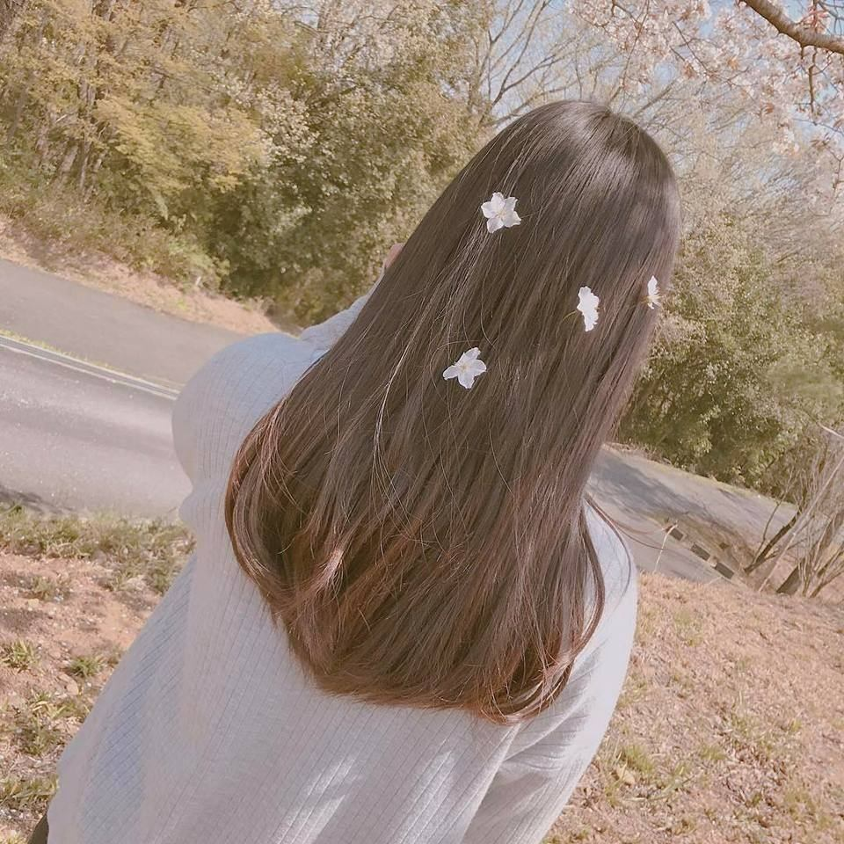

ỦY BAN NHÂN DÂN PHƯỜNG PHÚC LỢI
TRƯỜNG MẦM NON BAN MAI XANH
GIÁO DỤC NẾP SỐNG VĂN MINH THANH LỊCH
VĂN MINH NƠI CÔNG CỘNG
Lứa tuổi: Mẫu giáo lớn
Năm học 2025 - 2026

Slide 2
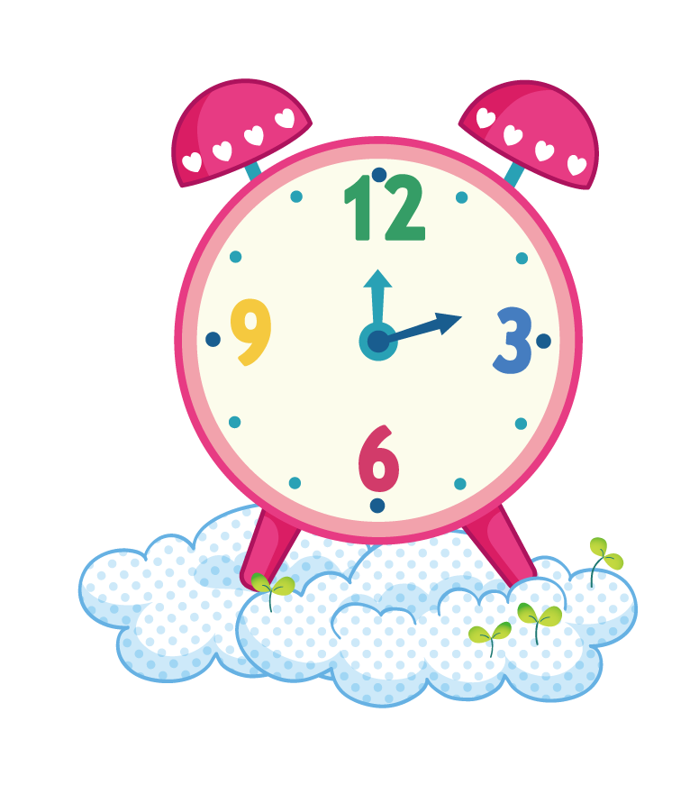



Văn minh nơi công cộng

Slide 3

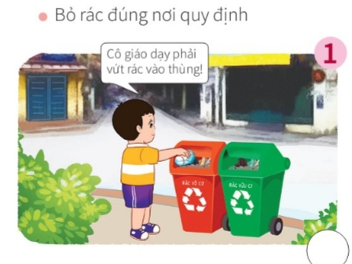

Slide 4
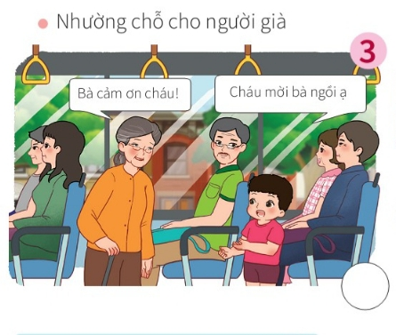

Slide 5
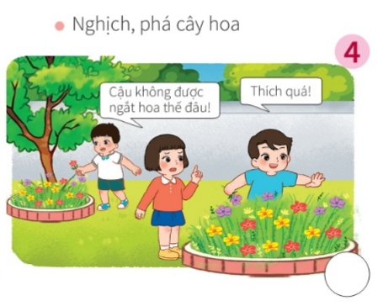

Slide 6
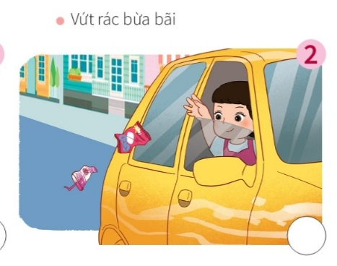

Slide 7

Lời khuyên: Khi ở nơi công cộng con phải luôn giữ
gìn trật tự, vệ sinh chung cho mình và cho mọi người: không vứt rác nơi công cộng, không bẻ hoa, phá cây cối trong công viên.

Slide 8

Con hãy chọn hành động đúng cho hình ảnh sau đây?

Slide 9
Con hãy chọn hành động đúng cho hình ảnh sau đây?

Slide 10
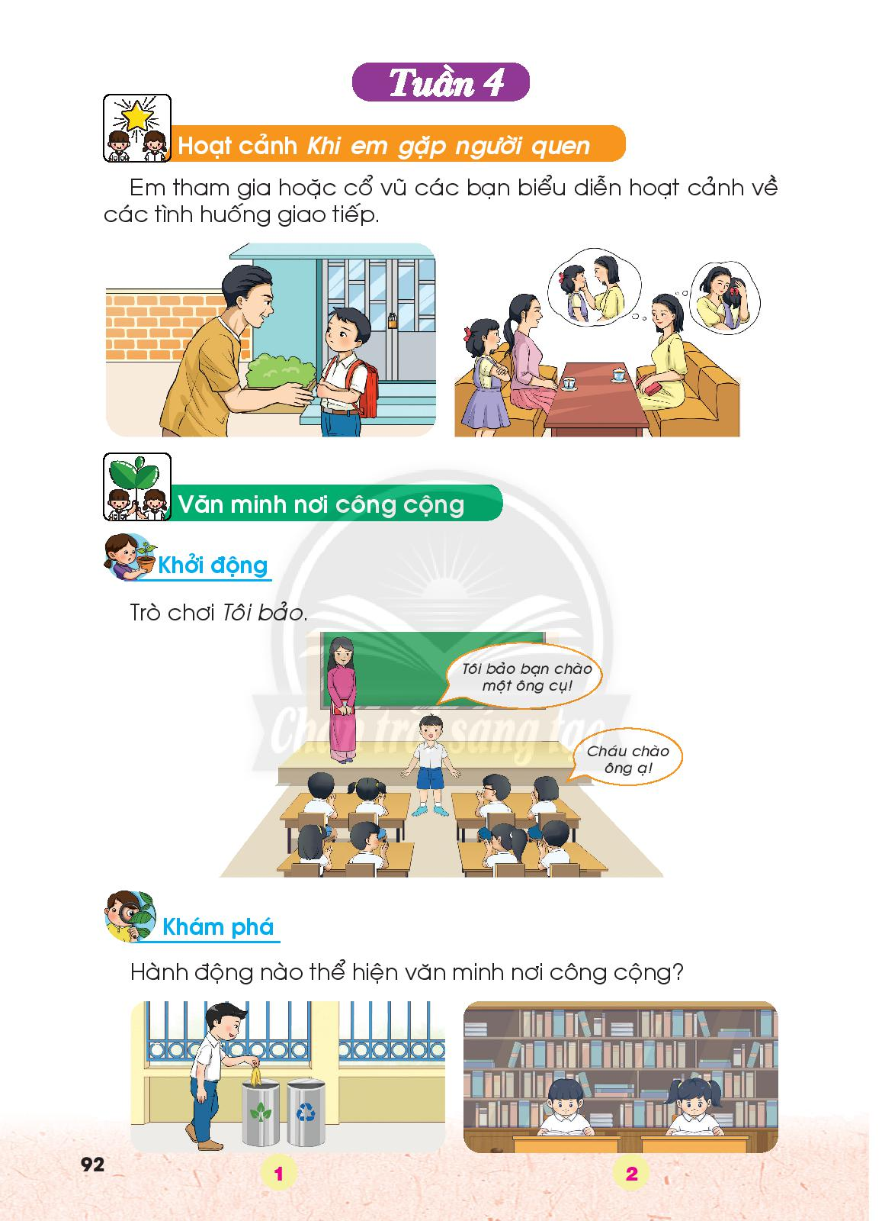
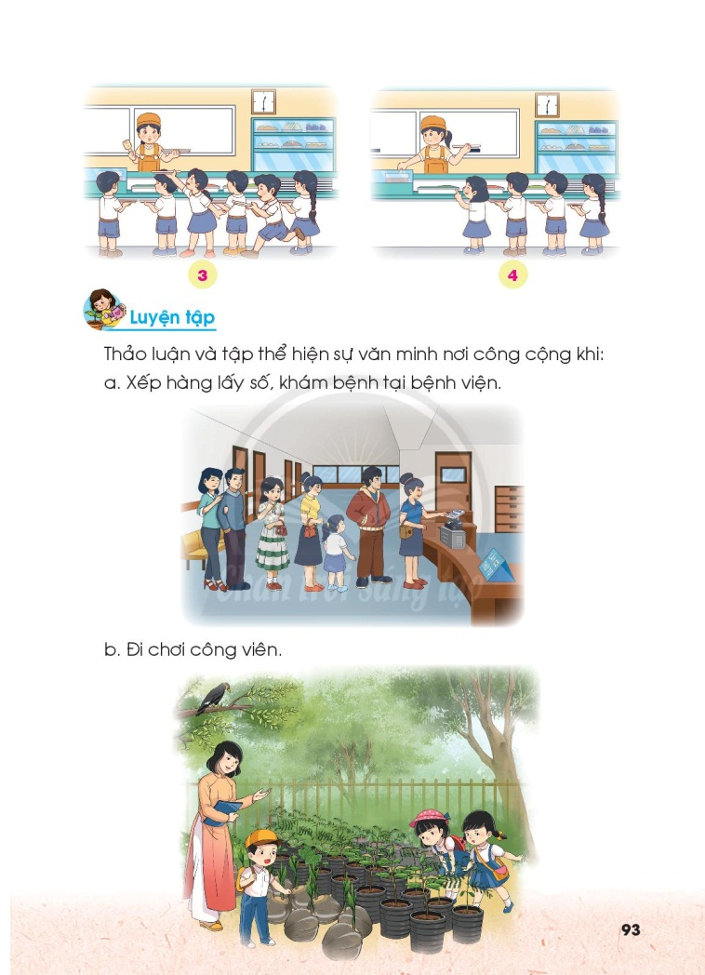
Hành động nào thể hiện văn minh nơi công cộng?

Slide 11


Slide 13


Slide 15
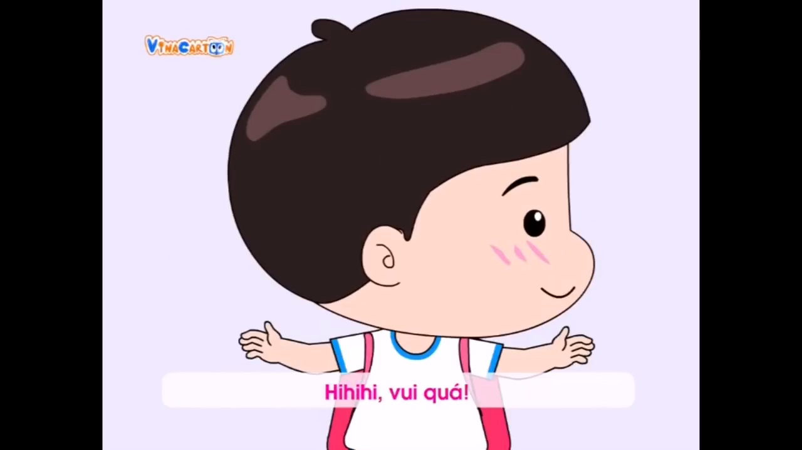

Slide 16
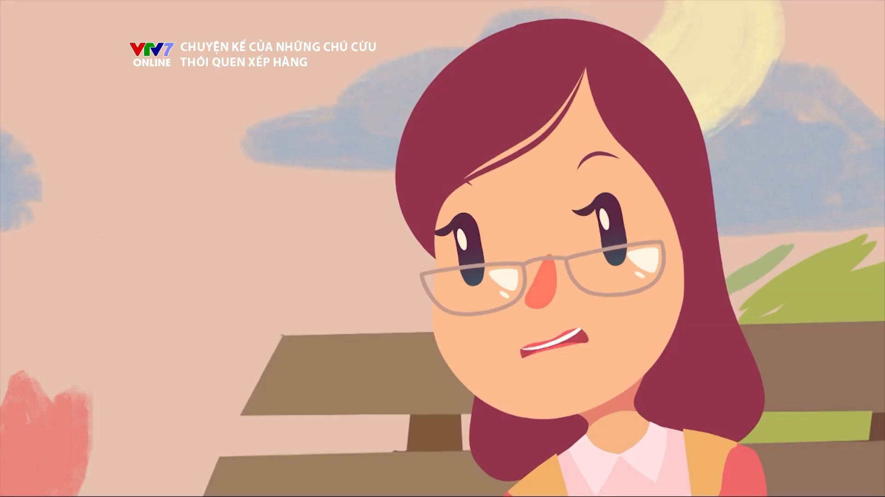

Slide 17



